Slide 1
Introdução ao
Processamento de Dados
Francisco Sant'Anna
francisco@ime.uerj.br
http://github.com/fsantanna/IPD

Slide 2
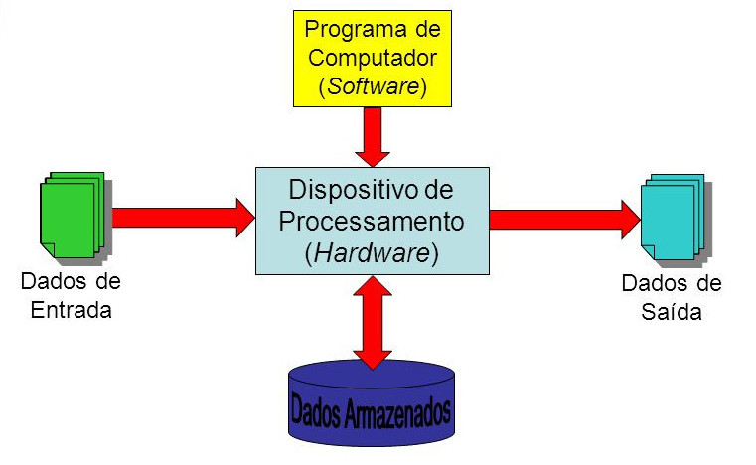
Processamento de Dados

Slide 3
Software
Sistemas Operacional
Linguagem de Programação
Sistemas de Rede
Photoshop
Word, Excel
Firefox
Jogos
Software Básico
Software Aplicativo

Slide 4
Linguagem de Programação
De quem pra quem?
  tradutor
Um programa que reconhece e executa programas
  (compilador ou interpretador da linguagem)
Sintaxe (forma) e Semântica (significado)
  (a linguagem)
Abstração sobre o computador
C, C++, Java, PHP, JavaScript, Python
# Python
frase = raw_input()
print("----")
for i in range(1,5):
print(i, frase)
print("----")
// C
#include <stdio.h>
int main (void) {
char frase[255];
scanf("%s", frase);
printf("----\n");
int i;
for (i=1; i<5; i++) {
printf("%d %s\n", i, frase);
}
printf("----\n");
return 0;
}

Slide 5

Sintaxe vs Semântica

Slide 6



Sintaxe vs Semântica
Sintaxe diferente, Semântica igual
Sintaxe igual, Semântica diferente

Slide 7


Python
Download 2.7.*
  www.python.org/downloads
Instalar o arquivo baixado
  https://www.python.org/ftp/python/2.7.11/python-2.7.11.msi
Executar o “IDLE”
anim.gif

Slide 8
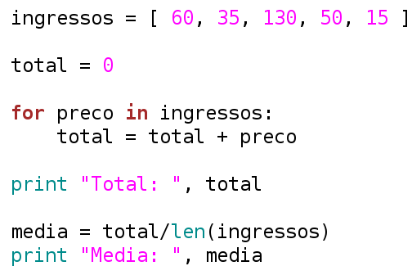
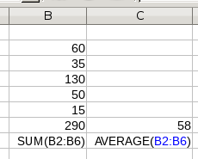
Exemplo Real
Lista com preços de ingressos
Quero calcular o custo total
Quero calcular a média
Ex. Ler preços com “input”?

Slide 9
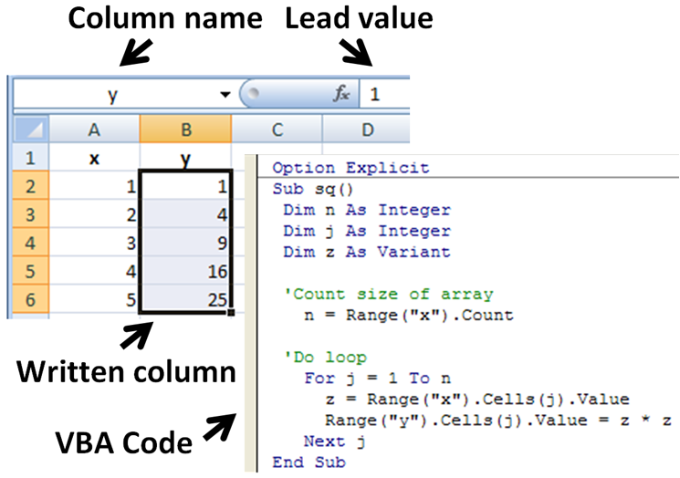
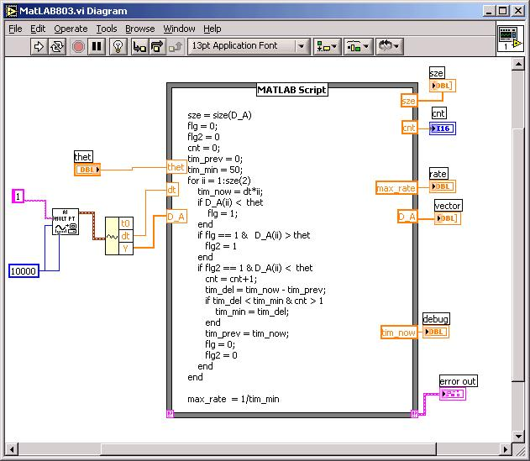
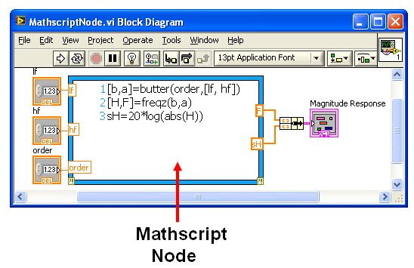
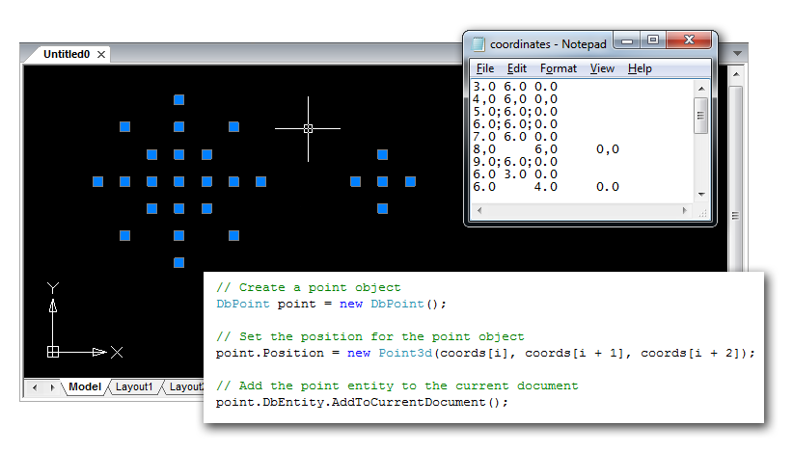
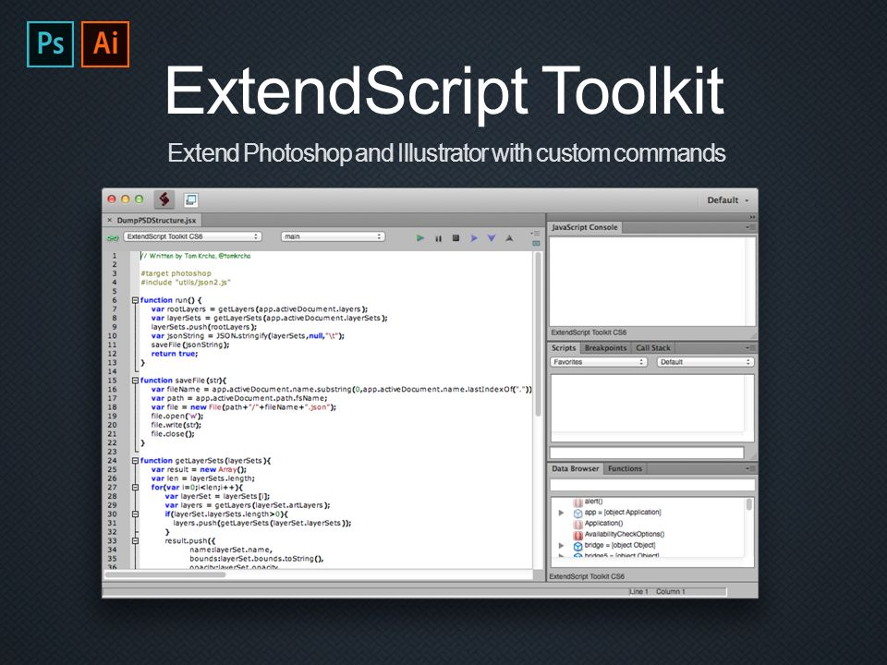
Linguagens para Aplicações
Excel:
finanças,
automação
de escritório
MatLab: computação numérica
LabView:
automação industrial
AutoCAD: arquitetura, engenharia
Photoshop: processamento de imagens

Slide 11
A | B | A e B A and B | A ou B A or B | não A not A
F | F | F | F | V
V | F | F | V | F
F | V | F | V
V | V | V | V

